Slide 1
«Воспитание патриотических качеств личности детей старшего дошкольного возраста в процессе взаимодействия ДОУ, семьи и общественных организаций»
Воспитатель МКДОУ «Д/с № 5»
Евтушенко Анастасия Владимировна.

Slide 2
Дошкольный возраст – важнейший этап в развитии ребёнка. Именно в этот период закладывается основа системы патриотических ценностей.
Дети чаще видят, как родители проводят время у экрана компьютера, телефона. И может быть упущено время эффективной передачи культуры общения, традиций, моральных основ, и сформировать нравственные качества в будущем окажется сложной задачей.
Сегодня хочу поделиться с вами нашим опытом работы по воспитанию патриотических качеств личности.

Slide 3
Актуальность этой задачи в современной России отражена в:
Федеральном законе "Об образовании в Российской Федерации» от 29 декабря 2012 года N 273-ФЗ с изменениями от 31 июля 2020 г.
Статья 2.
2.1 Образование - единый целенаправленный процесс воспитания и обучения, являющийся общественно значимым благом и осуществляемый в интересах человека, семьи, общества и государства, а также совокупность приобретаемых знаний, умений, навыков, ценностных установок, опыта деятельности и компетенции определенных объема и сложности в целях интеллектуального, патриотического, творческого, физического и (или) профессионального развития человека, удовлетворения его образовательных потребностей и интересов;
2.2 Воспитание - деятельность, направленная на развитие личности, создание условий для самоопределения и социализации обучающихся на основе социокультурных, патриотических ценностей и принятых в российском обществе правил и норм поведения в интересах человека, семьи, общества и государства, формирование у обучающихся чувства патриотизма, гражданственности, уважения к памяти защитников Отечества и подвигам Героев Отечества, закону и правопорядку, человеку труда и старшему поколению, взаимного уважения, бережного отношения к культурному наследию и традициям многонационального народа Российской Федерации, природе и окружающей среде;

Slide 4
Дошкольное образование находится в ситуации перемен, которые безусловно ведут к лучшему и поддерживаются на государственном уровне, на уровне нормативных документов. В Федеральном законе "Об образовании в Российской Федерации» одной из основных целей отечественного образования, является патриотическое воспитание.
Патриотическое воспитание — приоритетное направление в образовании

Slide 5
Актуальность этой задачи в современной России отражена в:
Необходимость патриотического воспитания в ДОУ зафиксирована Федеральным государственным образовательным стандартом (ФГОС ДО).
Федеральный государственный образовательный стандарт дошкольного образования выдвигает одним из основополагающих принципов дошкольного воспитания «приобщение детей к социокультурным нормам, традициям семьи, общества и государства».

Slide 6
Задачи патриотического воспитания в МКДОУ «Д/с № 5»
Задачи:
В нашем МКДОУ «Д/с №5» реализуются следующие воспитательные задачи нравственной направленности:
Сформировать в детях способность сопереживать.
Зародить уважение к своей нации и к представителям патриатизма.
Воспитать любовь к родному дому, семье, малой родине.
Усвоение знаний о культуре и истории родной страны.
Формирование сопричастности к народным и религиозным традициям.
Для реализации всех задач в ДОУ проводятся различные мероприятия.
Notes:
Наша цель в духовно-нравственном воспитании - заключается в формировании у детей понятия о нематериальных ценностях в жизни. Учим детей уважать старшее поколение, желать совершать добрые поступки, бережно относиться к природе. Воспитать нравственность возможно только через личный пример взрослого, через взаимодействие с ребёнком. В Детском саду реализуются следующие воспитательные задачи нравственной направленности, которые представлены на слайде. Для реализации всех задач проводятся различные мероприятия.

Slide 7
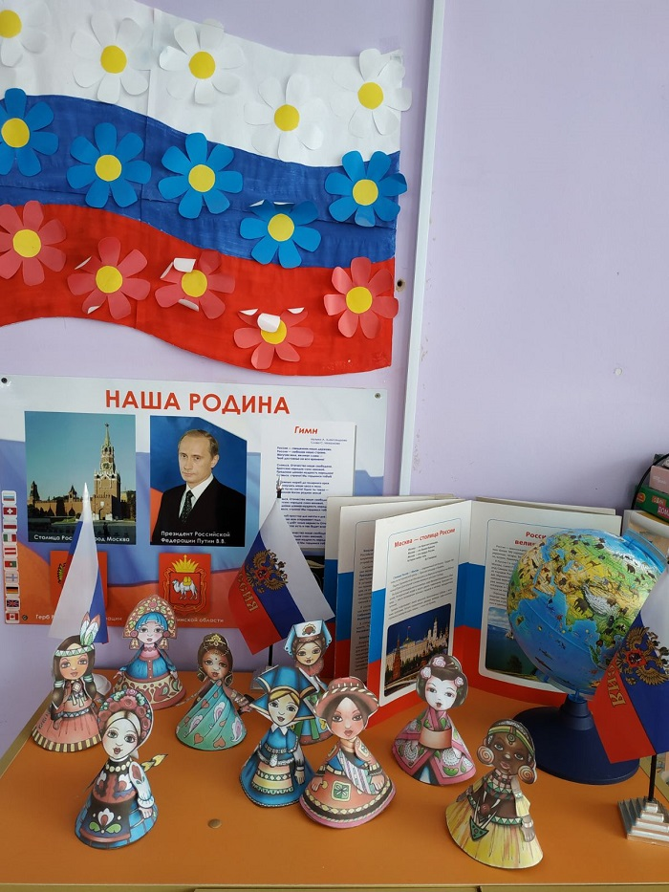
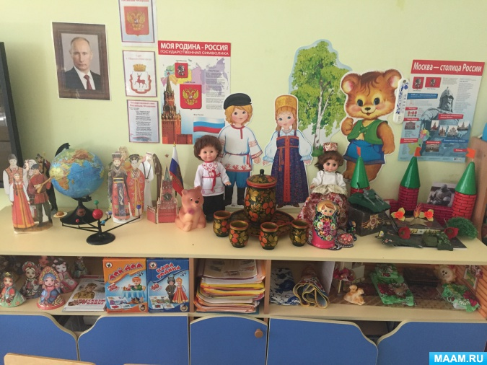
Предметно-развивающая среда в группе по «патриотическаму воспитанию»
Патриотическое воспитание
Также в группе создан уголок национальной культуры, в котором собран большой материал по ознакомлению детей с родным краем, городом, страной, с многочисленными иллюстрациями и фотографиями. Дети с удовольствием играют с куклами в национальных костюмах, играют в дидактические игры.

Slide 8
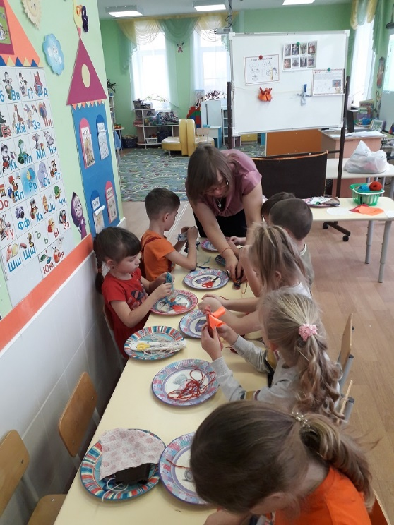
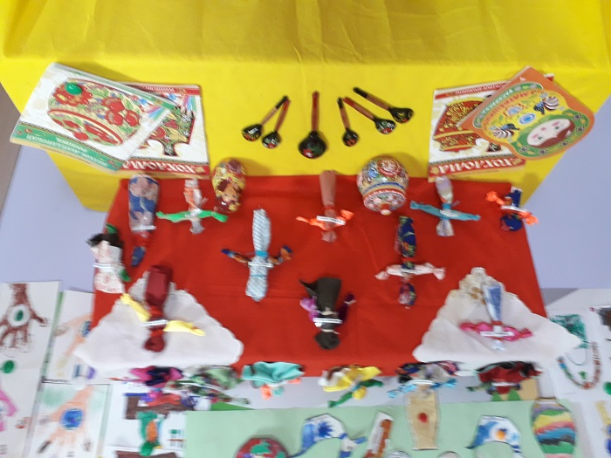
Непосредственно-образовательная деятельность по «патриотическому воспитанию»
Изготовление «Народной тряпичной куклы»
Для знакомства детей с русскими традициями, мы провели занятие по изготовлению кукол. Рассказали, что она была в каждой крестьянской семье. Тряпичная кукла была наиболее известна и любима в русской деревне. При изготовлении игрушки дети проявили свою фантазию и творчество

Slide 9
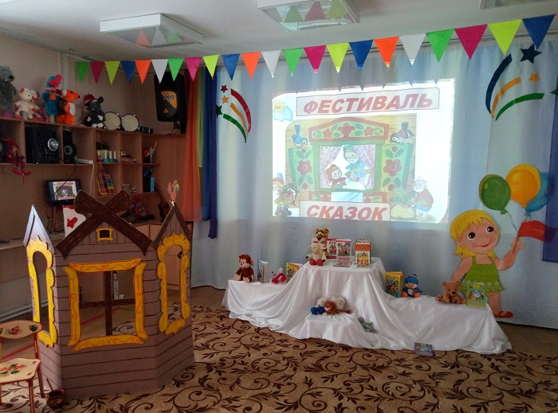
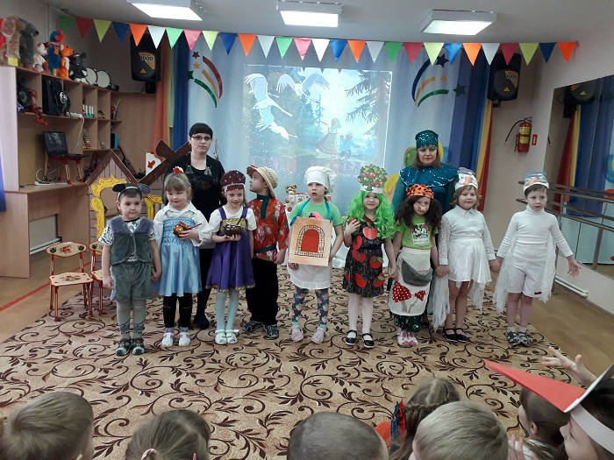
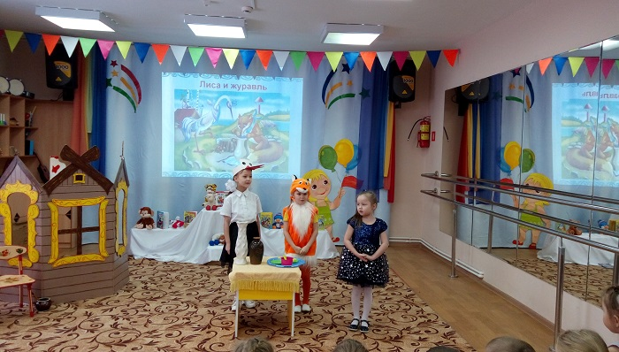
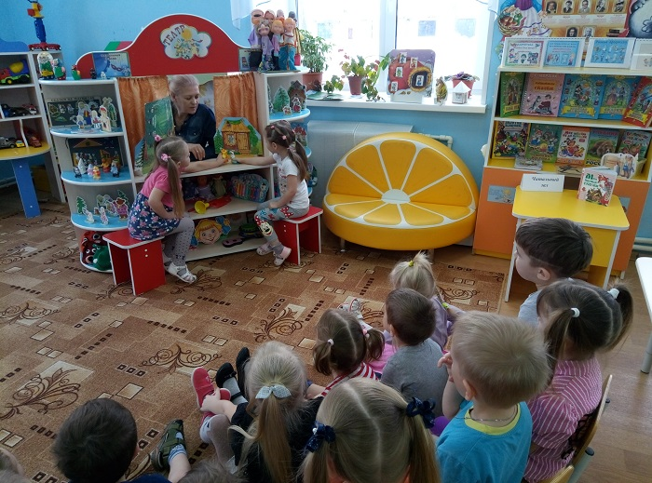
Непосредственно-образовательная деятельность по «патриотическому воспитанию»
Просмотр спектаклей в детском саду
Первоначальные представления о добре и зле, любви и дружбе формируются у детей через зрительные образы. Просмотр театрализованных сказок — замечательная форма передачи моральных ценностей

Slide 10
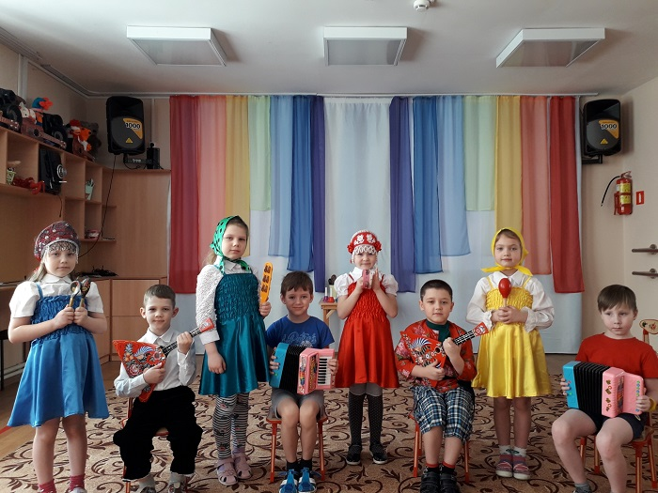
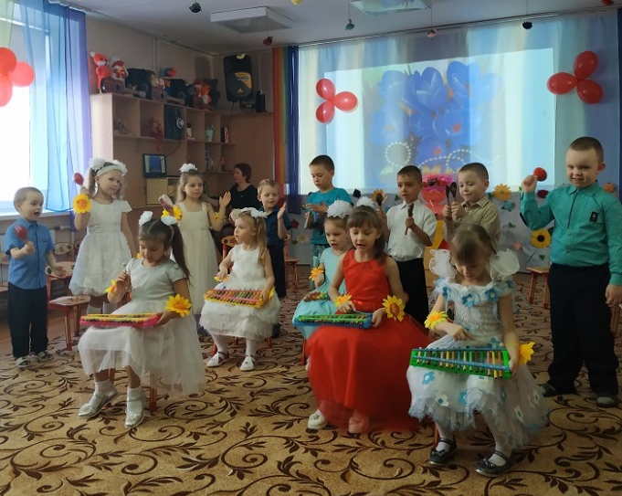
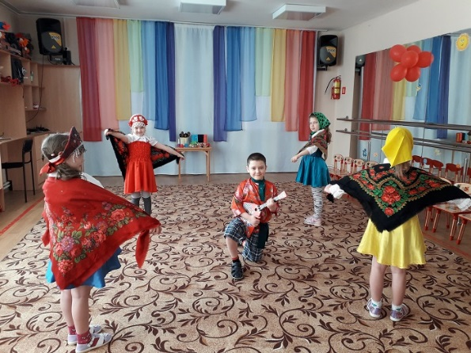
«Патриотическоее воспитание в музыкальной деятельности дошкольников»
«Игры на музыкальных инструментах»
«Выступление на утренниках»
«Народные игры»
На музыкальных занятиях дети разучивают песни о красоте родного края, исполняют народные танцы, участвуют в национальных музыкальных играх. Приобщение к музыкальному искусству способствует патриотическому развитию детей.

Slide 11
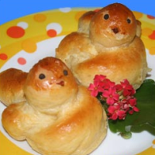
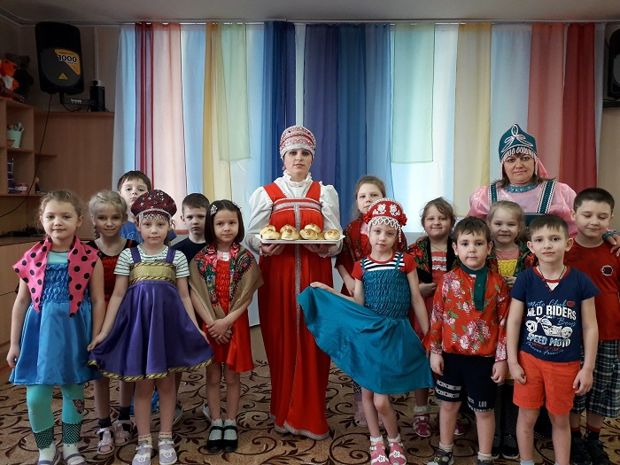
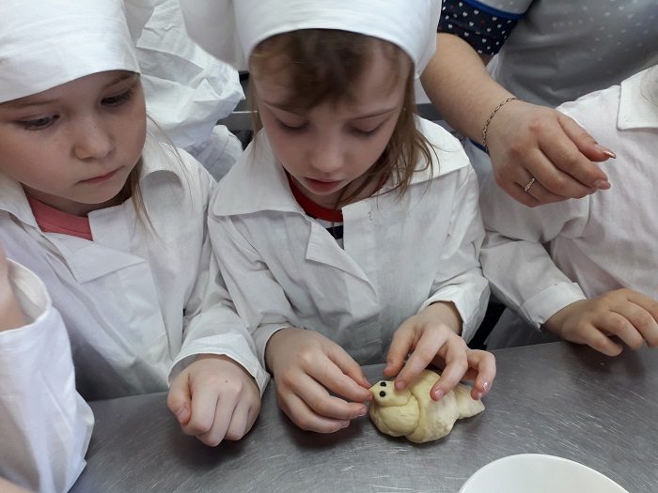
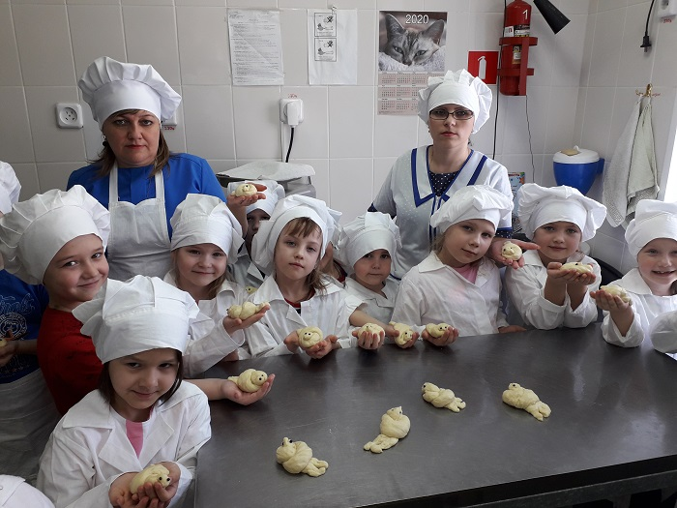
«Знакомство с праздниками»
Праздник «День жаворонка»
Мы уделяем внимание традициям русского народа. Они помогают ребёнку понять уникальность своего народа, узнать его историю. В нашем детском саду прошло знакомство детей с праздником «День жаворонка», который отмечается в России 22 марта. Дети приняли участие в изготовлении жаворонков из теста в детском саду

Slide 12
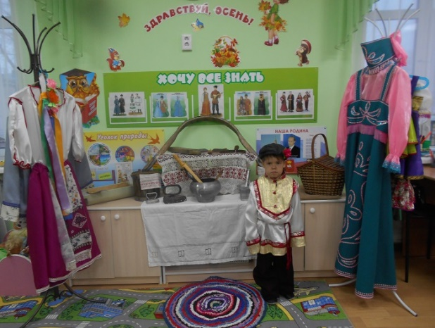
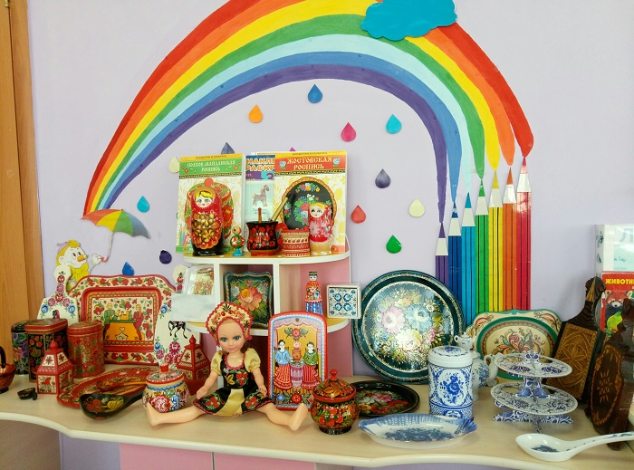
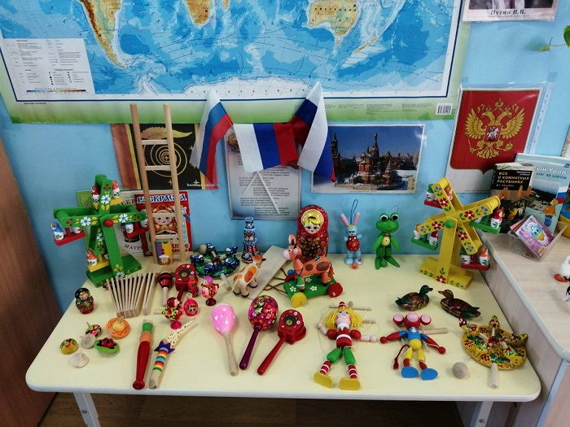
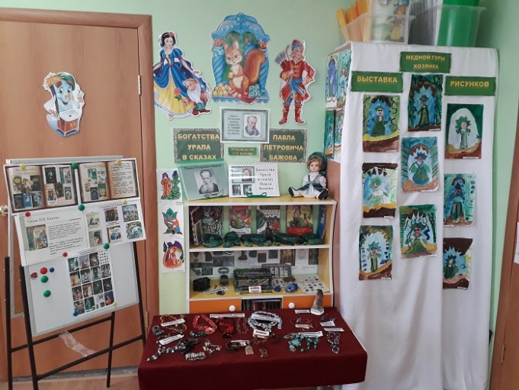
Создание «Мини-музея»
Музей «Старинных вещей»
Музей «Декоративно-прикладного творчества»
Музей игрушек «Народные забавы»
Музей «Город мастеров. Умельцы Южного Урала»
Знакомиться с традициями разных народов помогают мини-музеи. Создание мини-музеев вызывает у детей интерес, а родителей стимулирует к участию в делах детского сада. Так были созданы: музей Старинных вещей, музей игрушек Народные забавы, музей декоративно-прикладного творчества, музей Умельцев Южного Урала. Перед созданием музея была проведена большая предварительная работа с детьми. Проводилась беседа, художественно-творческая деятельность, обсуждался каждый предмет, который наполнял уголок.

Slide 13
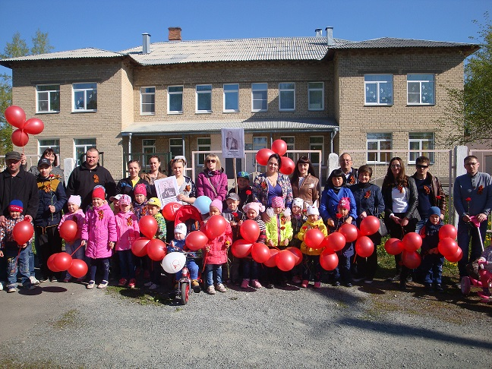
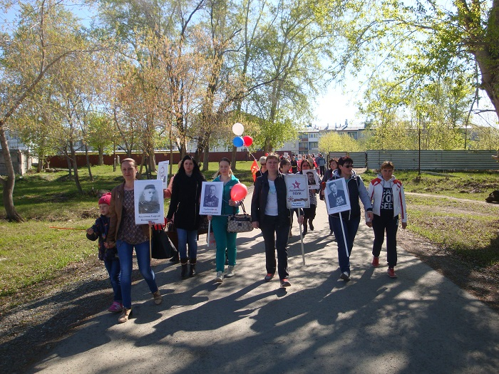
«Патриотическое воспитание»
Воспитать патриотизм возможно только через личный пример взрослого и взаимодействие с ребёнком.
В нашем детском саду неотъемлемой частью празднования Дня Победы стало проведение акции «Бессмертный полк России» совместно с родителями и сотрудниками ДОУ.

Slide 14
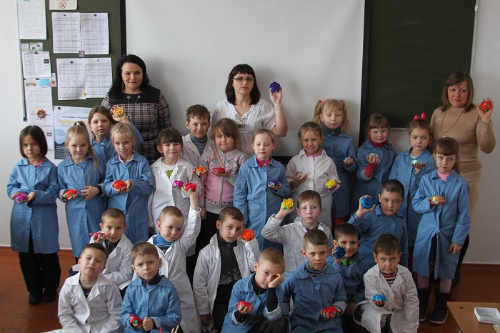
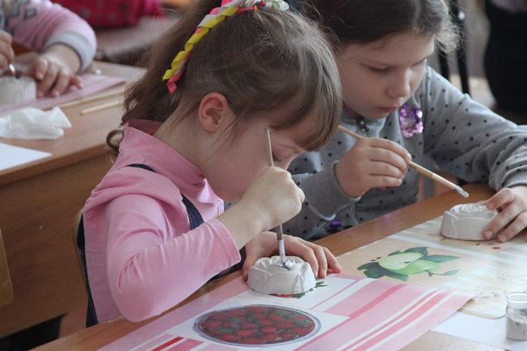
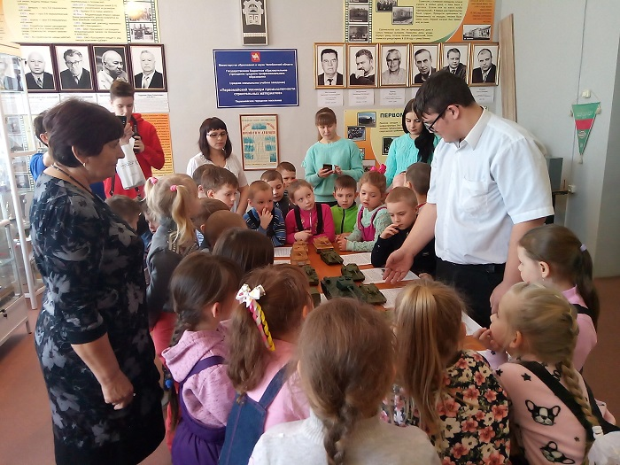
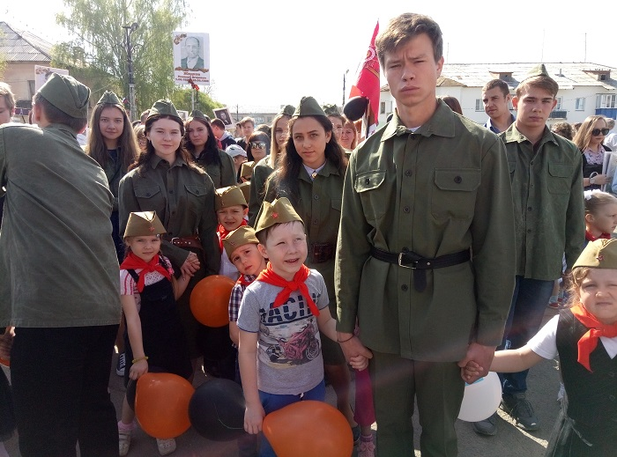
Сотрудничество с ГБПОУ
« Первомайский техникум промышленности строительных материалов»
«Роспись узоров русских мастеров»
«Посещение музея боевой славы»
«Совместное проведение акции «Бессмертный полк России»»
Дополняют нашу работу с детьми по патриотическому воспитанию различные организации. Мы не первый год уже сотрудничаем с «Первомайским техникумом». Для воспитания чувства Патриотизма - Мы посещали музей Боевой славы, где детям рассказывали о военной технике которая помогла одержать победу в ВОВ. Совместно со студентами участвовали в акции Бессмертный полк России. Приглашали нас познакомиться с росписью узоров русских мастеров. Наши дошкольники со студентами расписывали цветы городецкой росписью.

Slide 15
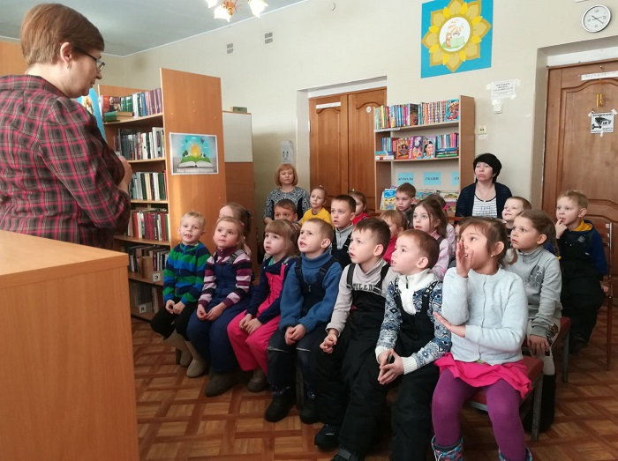
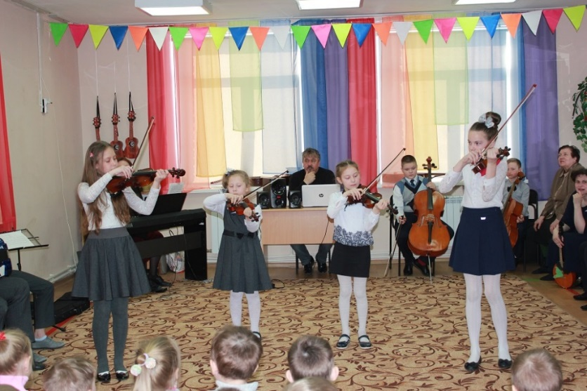
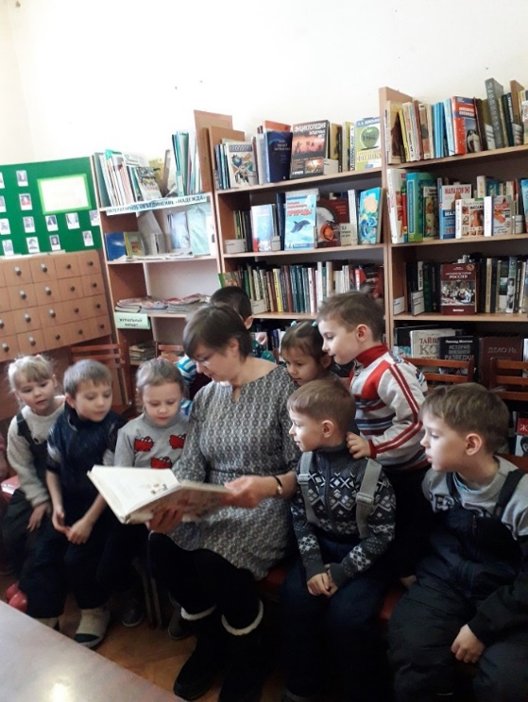
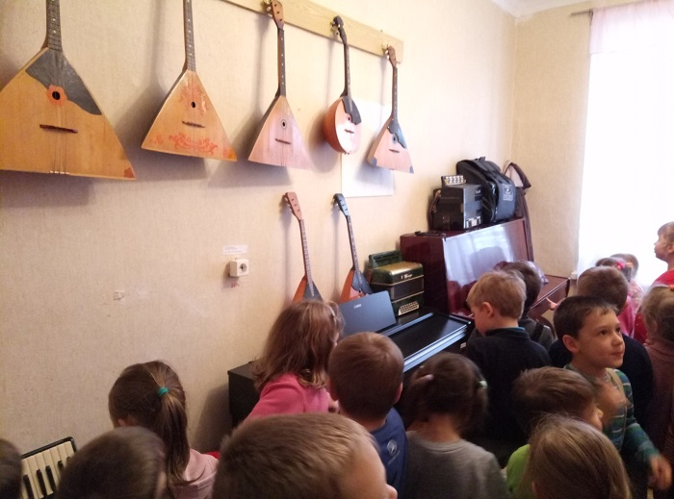
Сотрудничество с Библиотекой и Музыкальной школой»
Notes:
Сотрудничаем с библиотекой и музыкальной школой.
14 марта отмечается «День православной книги». Сотрудники библиотеки пригласили нас на мероприятие. Познакомили с православной литературой, показали Библию.
Детская музыкальная школа выполняет функцию, которая способствует формированию духовных качеств личности. Во время прослушивания учим детей почувствовать чудо музыки, её волшебное влияние на душу человека.

Slide 16

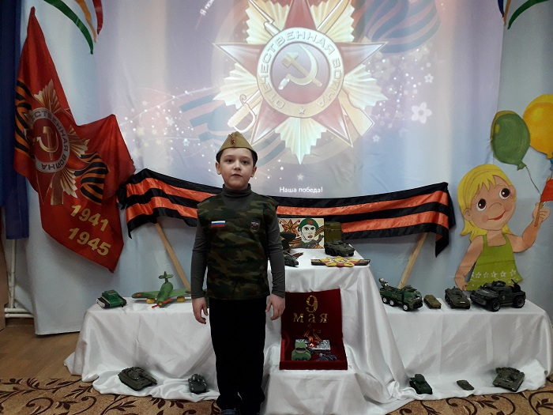
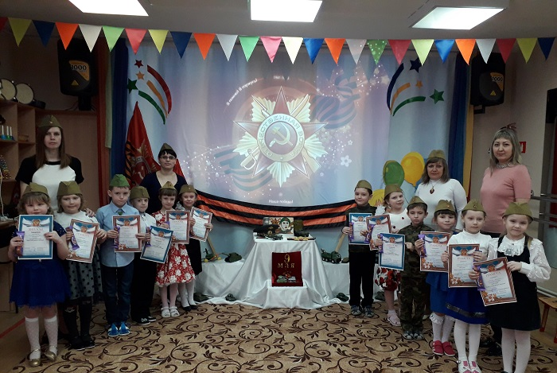

Ежегодно участвуем в районном конкурсе чтецов
Патриотическое воспитание
Участвуем в районном конкурсе чтецов «Разукрасим мир стихами». Дошкольный возраст, по утверждению психологов-лучший период для формирования любви к малой Родине.

Slide 17
Спасибо за внимание

